Slide 1
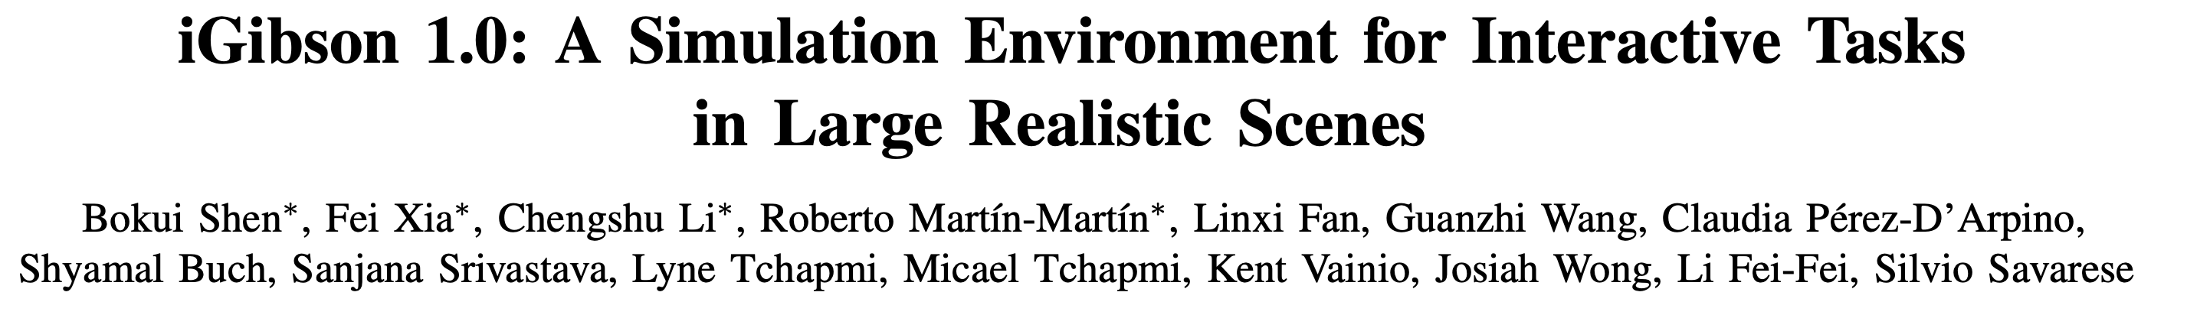

Slide 2
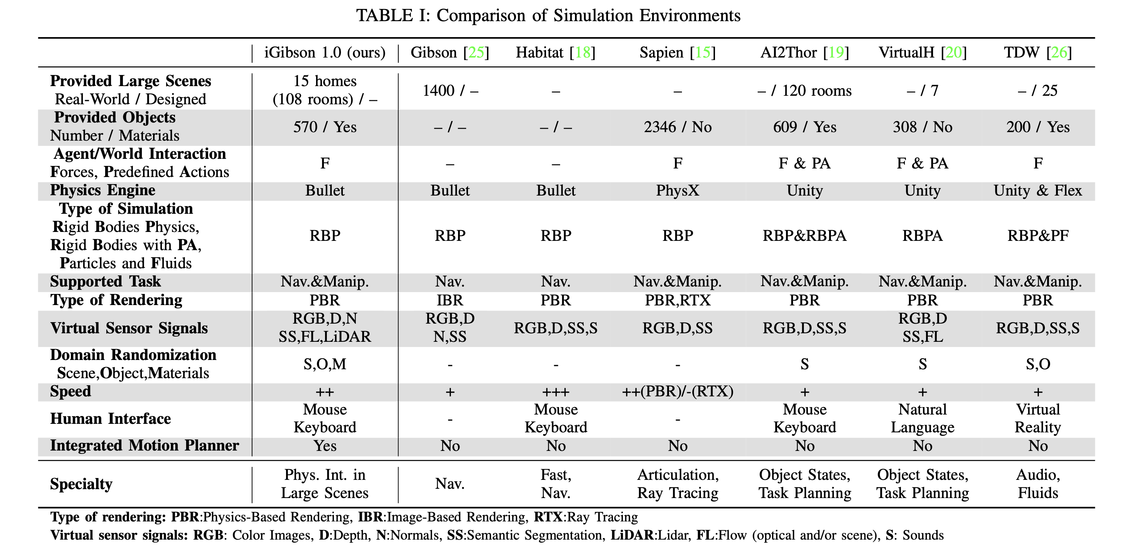
特点：
1.Fully Interactive Assets（物体完全可互动）
2.Virtual Sensors （多样的感知信息）
3.Domain Randomization

Slide 3
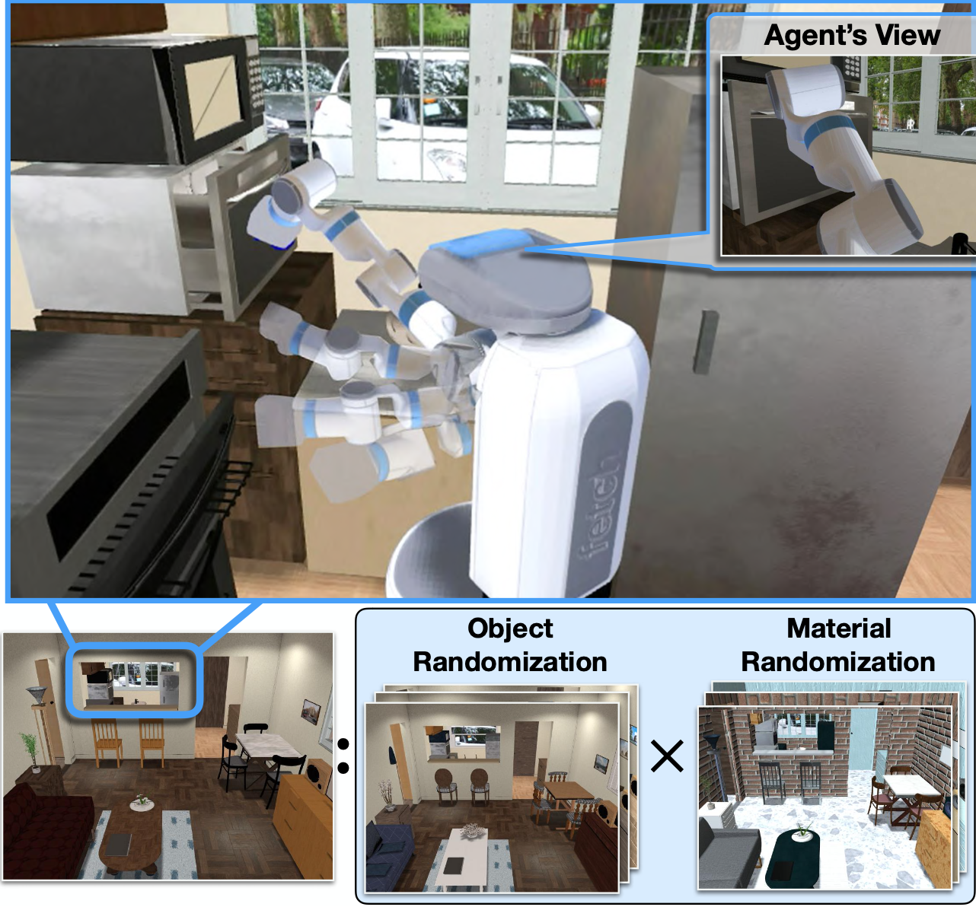
1.Fully Interactive Assets
房间中的object 是可交互的，具有密度，中心等物理性质，提供刚体或者铰链运动的连续模拟过程，比预先定义object的状态的模拟器更加真实。
2.Virtual Sensors
视觉信息是通过physics-based renderer 生成的，考虑了物体材质信息
提供单线/16线的雷达信号模拟
提供depth maps, optical/scene flow, normals, segmentation instance, material and movable parts 等其他信息
2.Virtual Sensors
可以更换房间中同种物体的样子（object randomization）
可以更改材质样貌（房间或者物体）（material randomization）
PointGoal base on depth：from 0.27 to 0.40 SPL； 31.25% to 44.75% success rate
object navigation based on RGB images, the performance goes from 49.75% to 57.5% success rate,

Slide 4
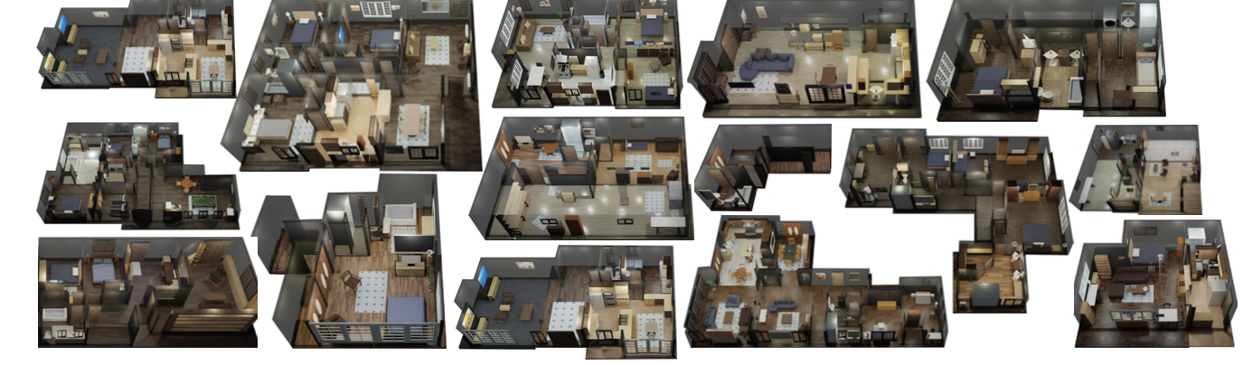
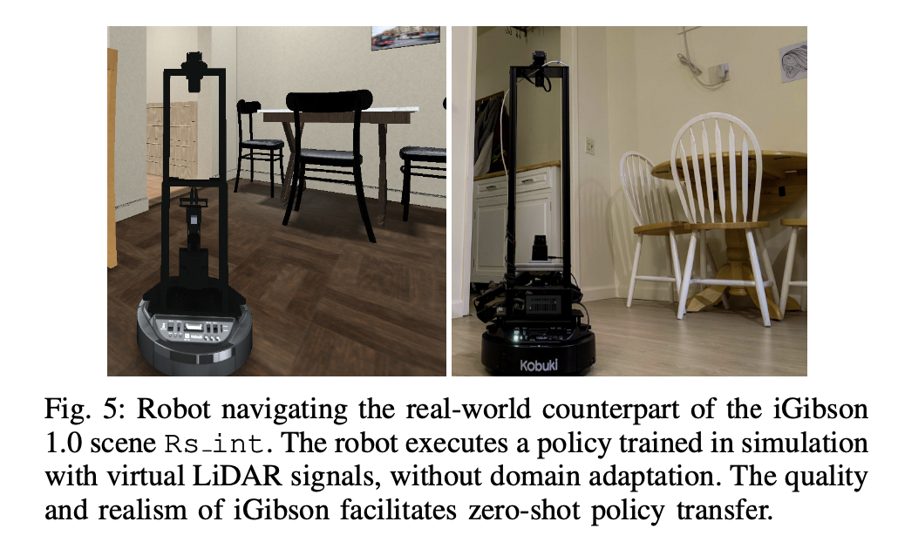
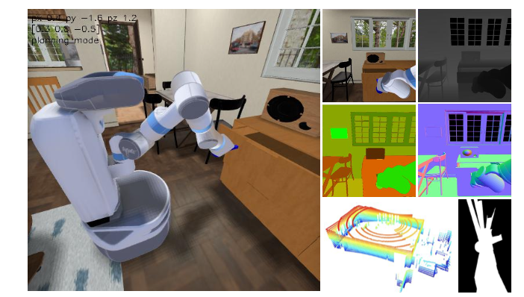
33%-> 24%

Slide 5
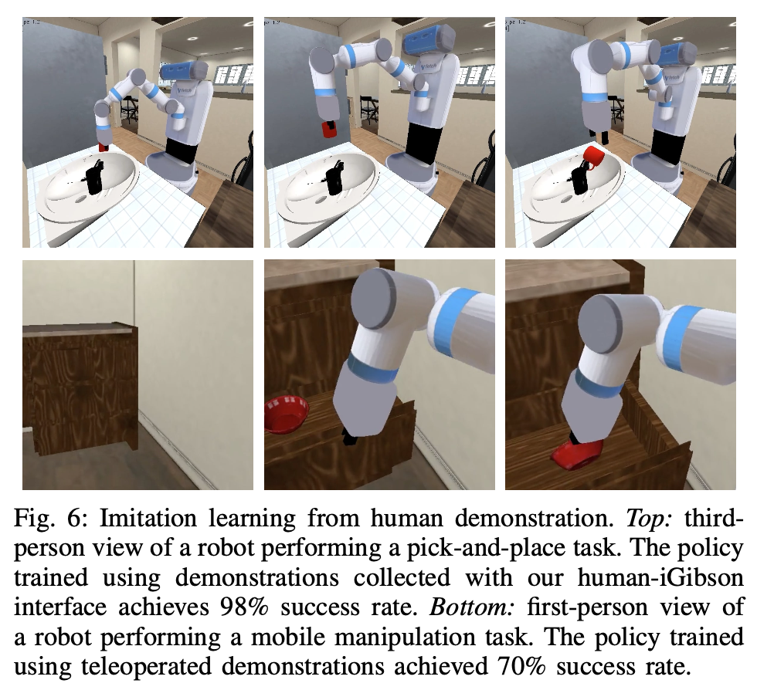
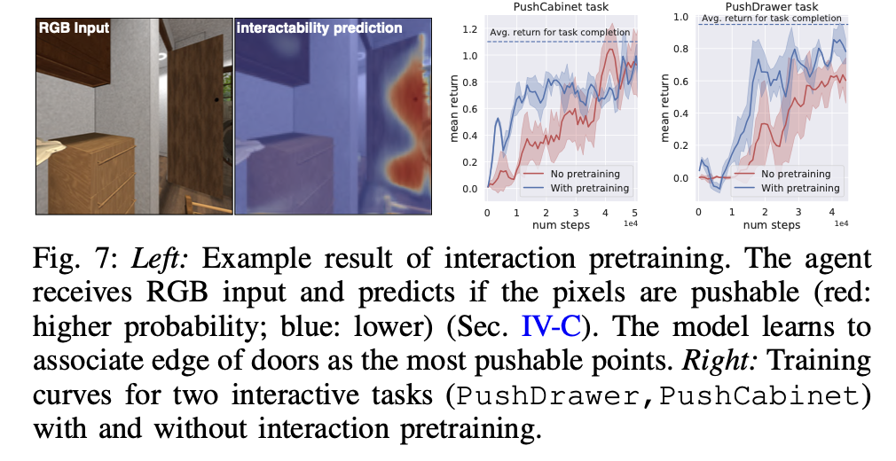

Slide 6
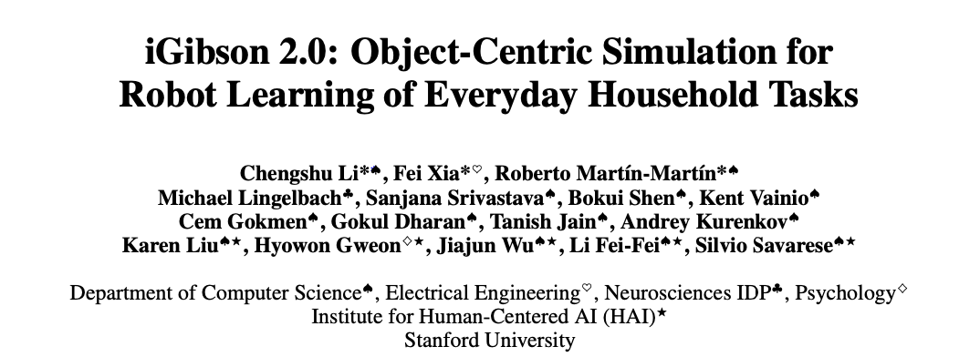

Slide 7
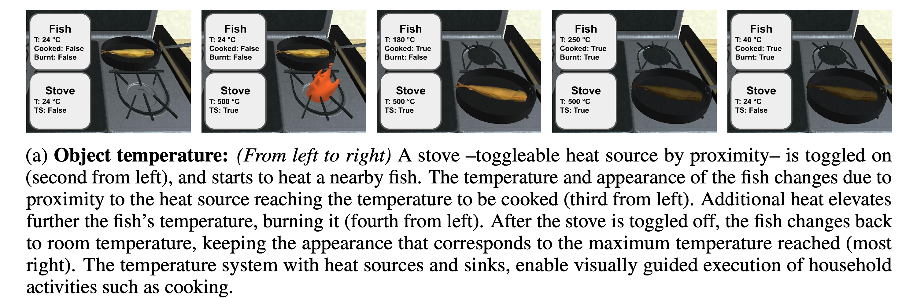

Slide 8
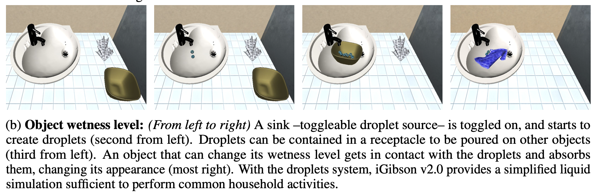

Slide 9
